Slide 1
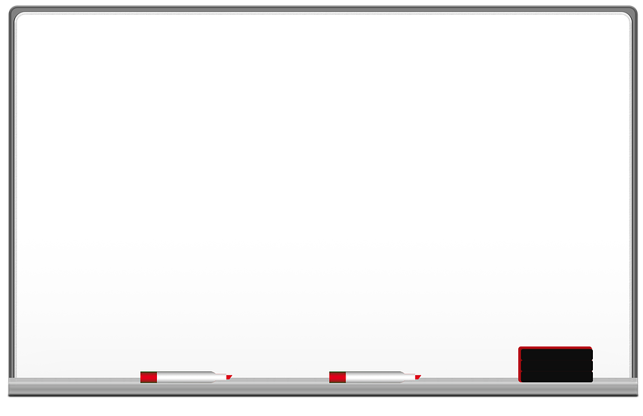



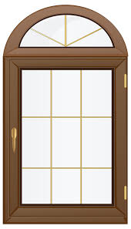
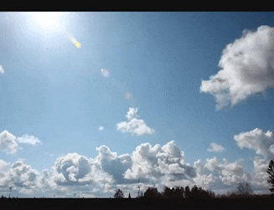
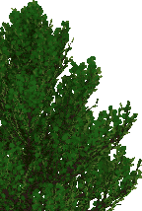
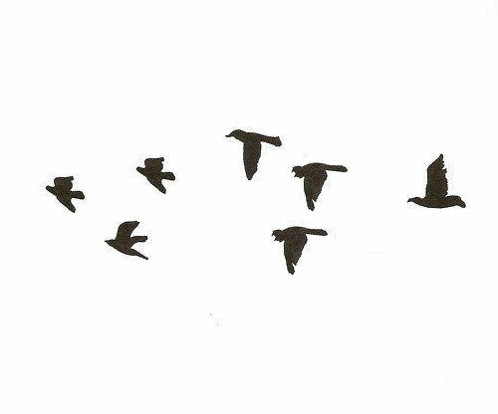
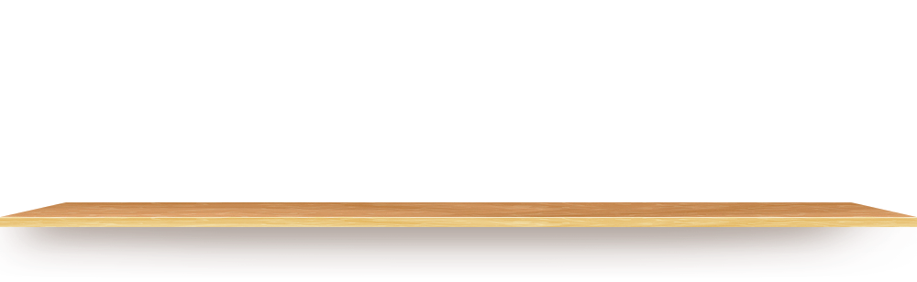

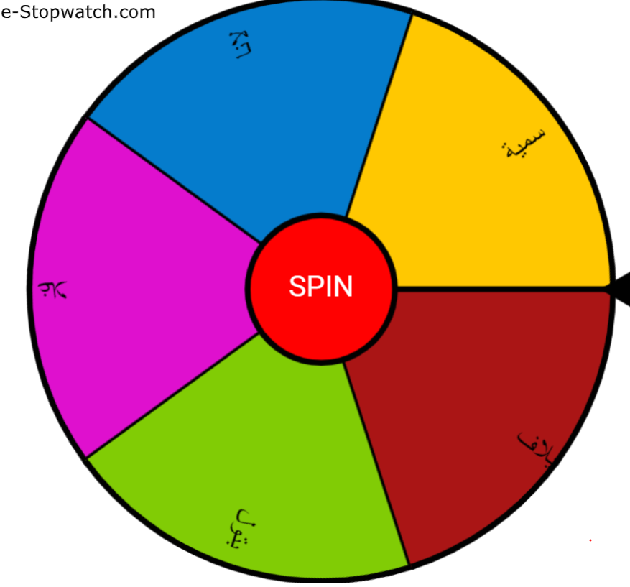
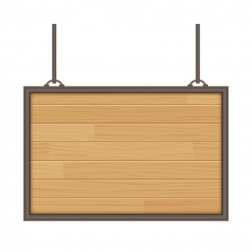

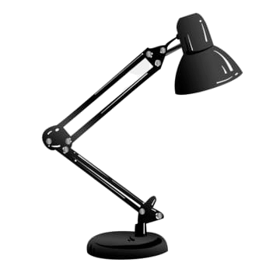
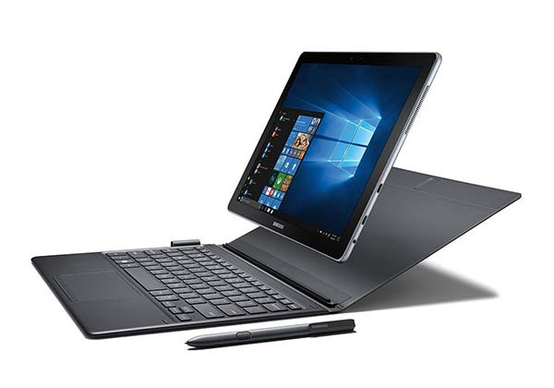
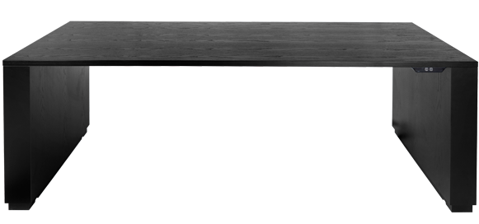
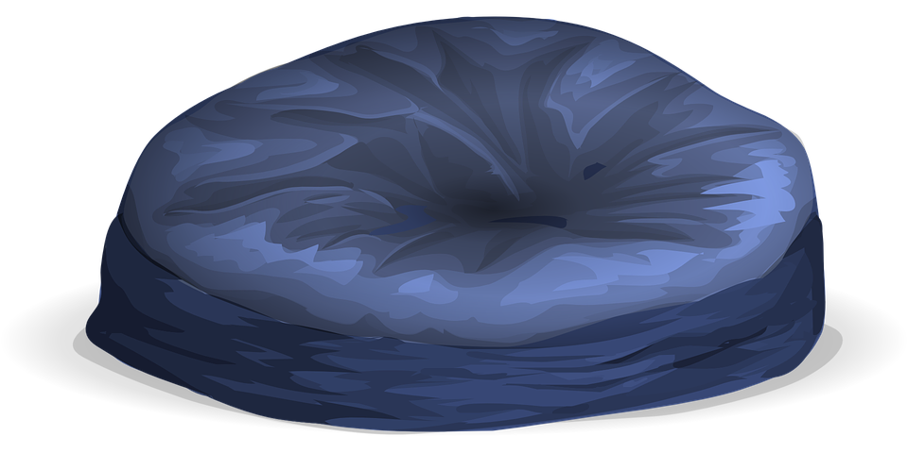
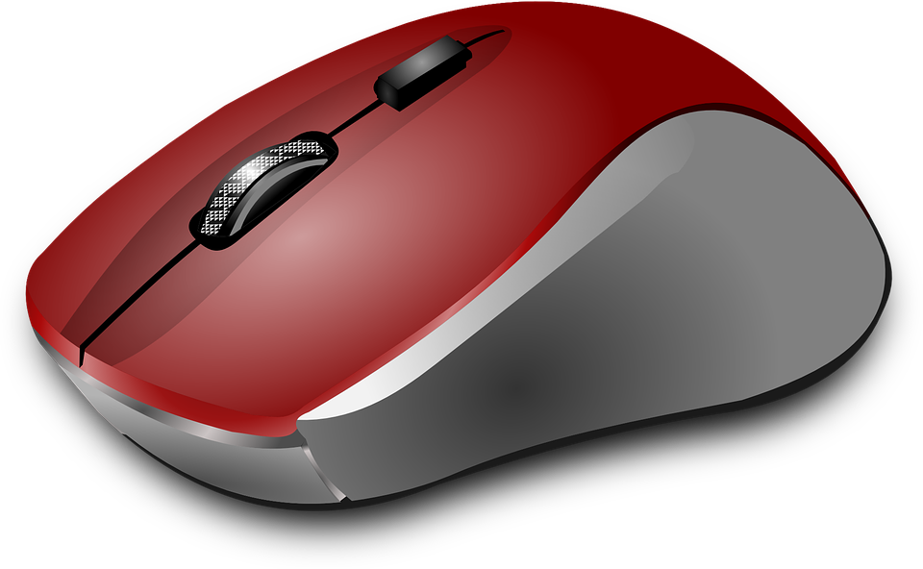

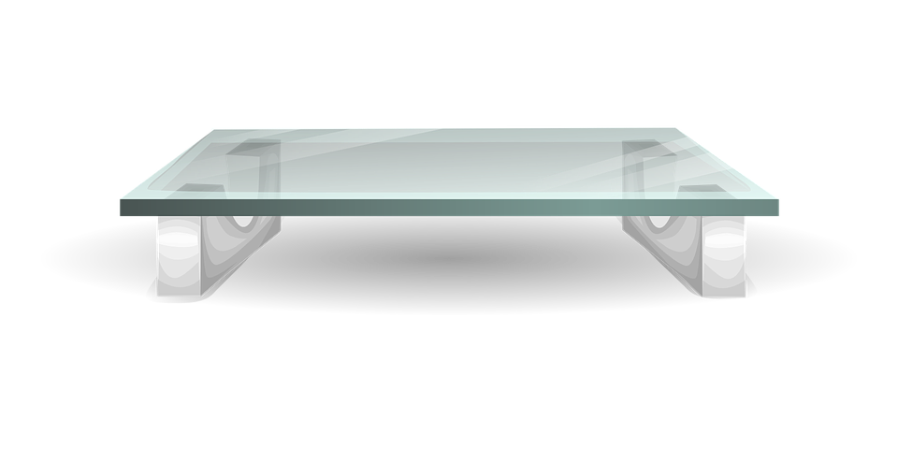
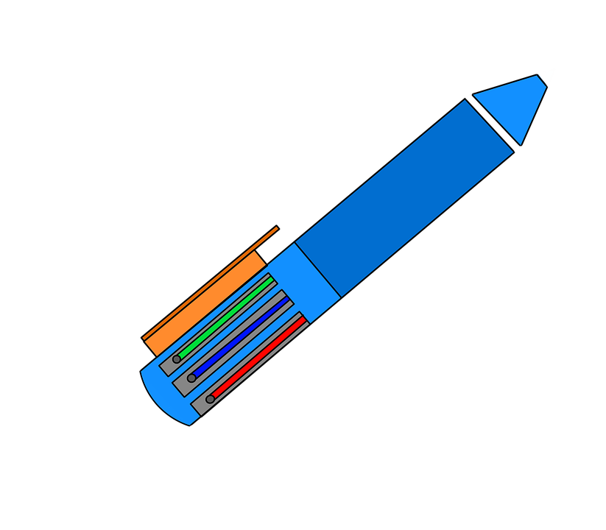
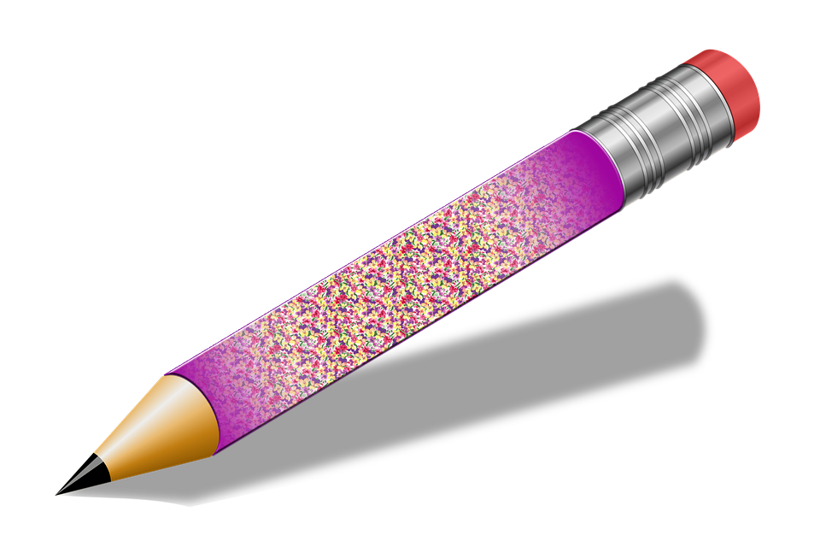


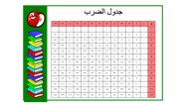
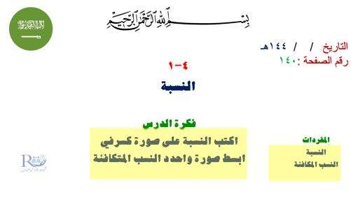

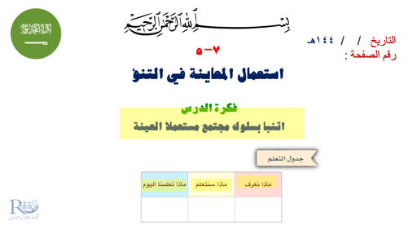

Slide 2





التاريخ / / ١٤٤هـ
رقم الصفحة :
٧-٥
استعمال المعاينة في التنؤ
فكرة الدرس
اتنبا بسلوك مجتمع مستعملا العينة
جدول التعلم
ماذا نعرف | ماذا سنتعلم | ماذا تعلمنا اليوم

Slide 3
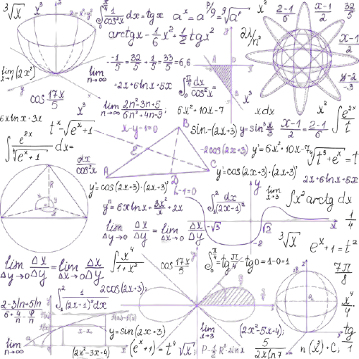
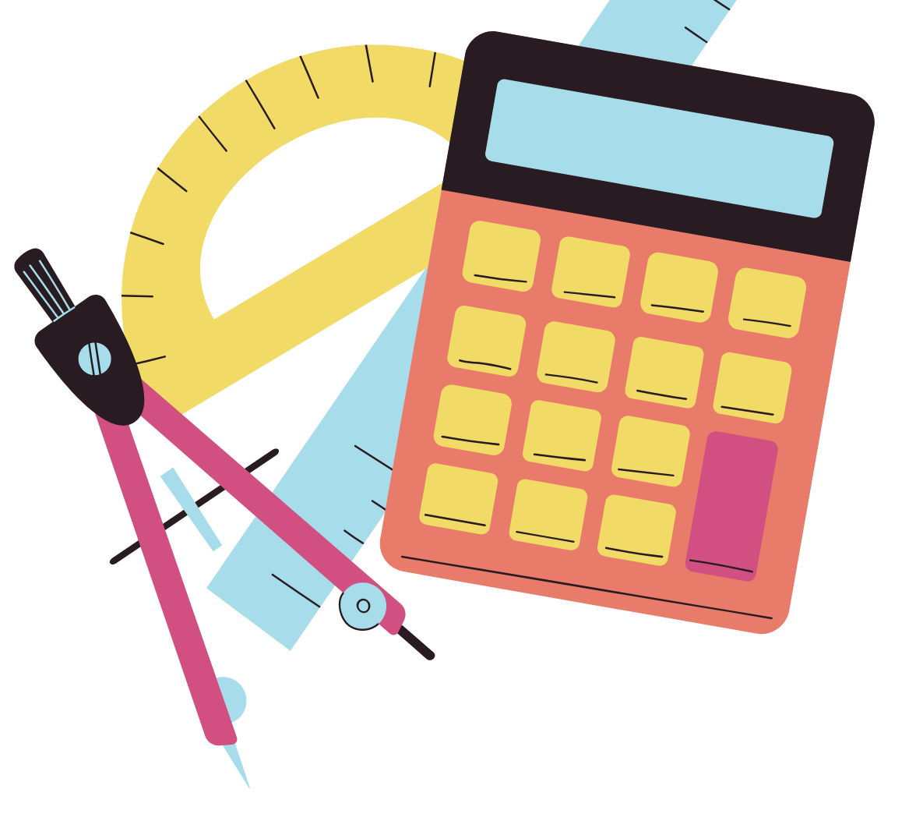

٧-٥
استعمال المعاينة في التنؤ

Slide 4
جدول الضرب
x | ٠ | ١ | ٢ | ٣ | ٤ | ٥ | ٦ | ٧ | ٨ | ٩ | ١٠ | ١١ | ١٢
٠ | ٠ | ٠ | ٠ | ٠ | ٠ | ٠ | ٠ | ٠ | ٠ | ٠ | ٠ | ٠ | ٠
١ | ٠ | ١ | ٢ | ٣ | ٤ | ٥ | ٦ | ٧ | ٨ | ٩ | ١٠ | ١١ | ١٢
٢ | ٠ | ٢ | ٤ | ٦ | ٨ | ١٠ | ١٢ | ١٤ | ١٦ | ١٨ | ٢٠ | ٢٢ | ٢٤
٣ | ٠ | ٣ | ٦ | ٩ | ١٢ | ١٥ | ١٨ | ٢١ | ٢٤ | ٢٧ | ٣٠ | ٣٣ | ٣٦
٤ | ٠ | ٤ | ٨ | ١٢ | ١٦ | ٢٠ | ٢٤ | ٢٨ | ٣٢ | ٣٦ | ٤٠ | ٤٤ | ٤٨
٥ | ٠ | ٥ | ١٠ | ١٥ | ٢٠ | ٢٥ | ٣٠ | ٣٥ | ٤٠ | ٤٥ | ٥٠ | ٥٥ | ٦٠
٦ | ٠ | ٦ | ١٢ | ١٨ | ٢٤ | ٣٠ | ٤٦ | ٤٢ | ٤٨ | ٥٤ | ٦٠ | ٦٦ | ٧٢
٧ | ٠ | ٧ | ١٤ | ٢١ | ٢٨ | ٣٥ | ٤٢ | ٤٩ | ٥٦ | ٦٣ | ٧٠ | ٧٧ | ٨٤
٨ | ٠ | ٨ | ١٦ | ٢٤ | ٣٢ | ٤٠ | ٤٨ | ٥٦ | ٦٤ | ٧٢ | ٨٠ | ٨٨ | ٩٦
٩ | ٠ | ٩ | ١٨ | 27 | ٣٦ | ٤٥ | ٥٤ | ٦٣ | ٧٢ | ٨١ | ٩٠ | ٩٩ | ١٠٨
١٠ | ٠ | ١٠ | ٢٠ | ٣٠ | ٤٠ | ٥٠ | ٦٠ | ٧٠ | ٨٠ | ٩٠ | ١٠٠ | ١١٠ | ١٢٠
١١ | ٠ | ١١ | ٢٢ | ٣٣ | ٤٤ | ٥٥ | ٦٦ | ٧٧ | ٨٨ | ٩٩ | ١١٠ | ١٢١ | ١٣٢
١٢ | ٠ | ١٢ | ٢٤ | ٣٦ | ٤٨ | ٦٠ | ٧٢ | ٨٤ | ٩٦ | ١٠٨ | ١٢٠ | ١٣٢ | ١٤٤

Slide 5

لوحة تعزيز النجوم

Slide 6
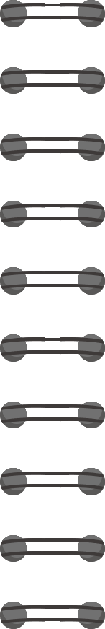
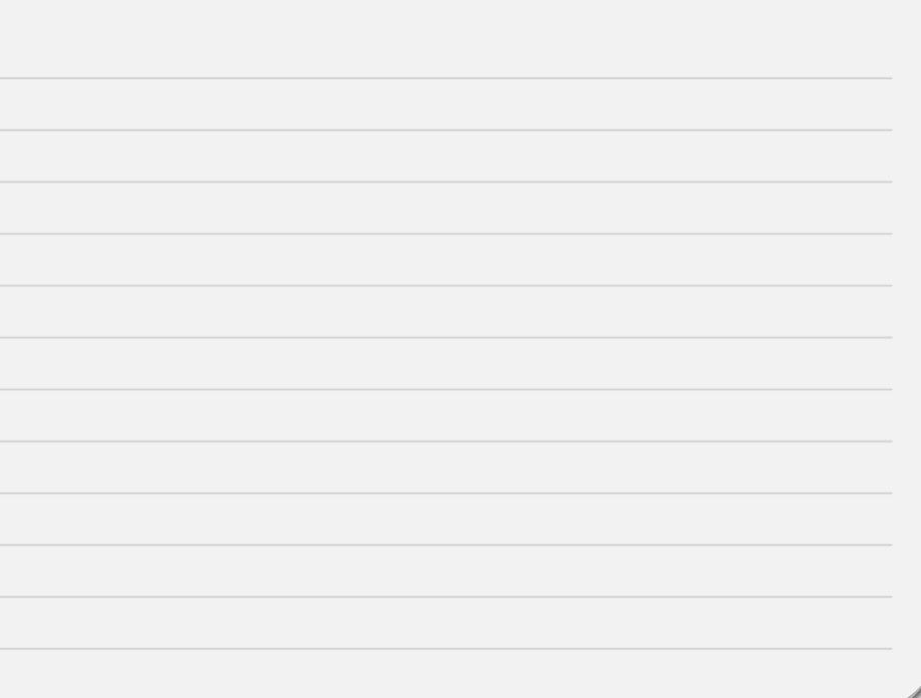


إذا اخترنا عينة من الطلاب للإجابة على السؤال التالي :
هل يجب زيادة الدوام المدرسي لتوفير وقت أكبر لحصص الرياضة ؟
تمهيـد
هل من الممكن أن تكون العينة من أعضاء الفرق الرياضية في المدرسة ممثلة للمجتمع ؟ وضح ذلك .
لا لأنهم سوف يكونون منحازين في تفضيلهم لدروس الرياضة .
هل من الممكن أن تكون العينة من الطلاب الذين استلموا سؤال الدراسة عبر البريد الإلكتروني في بيوتهم ممثلة للمجتمع وضح ذلك .
لا لأن معظم الطلاب ليس لديهم شبكة المعلومات في بيوتهم .
هل من الممكن أن تكون العينة المختارة من جميع طلاب المدرسة ممثلة للمجتمع ؟ وضح ذلك .
نعم لأن النتائج سوف تكون دقيقة وصادقة وفرص التصويت متساوية .

Slide 7

لا لأن جمهور البرامج الوثائقية سوف يفضل تلك البرامج على البرامج الأخرى .
لا لأن طلاب المتوسطة سيفضلون البرامج التي تناسب مستواهم فهم لا يمثلون كافة شرائح المجتمع .
نعم لأن الأشخاص من كل الفئات والأعمار والبيئات المختلفة .

Slide 8
نعم
إذا أراد الطبيب تحليل دم المريض . فهل يكفي أخذ عينة من الدم لتحليل دم المريض ؟
نعم
إذا أرادنا تحديد نوع الرياضة المفضلة عند الشباب . فهل يكفي أخذ عينة من الشباب لتحديد ذلك ؟
المجتمع
مجموعة صغيرة تمثل جميع عناصر
العينة
نستنتج أن :
لا
إذا أردنا معرفة شعبية النادي س . فهل يكفي أن نختار عينة من جماهير س لمعرفة ذلك ؟
للحصول على نتائج صحيحة وصادقة لتمثيل المجتمع يجب اختيار عينة غير منحازة

Slide 9
أنواع العينة
العينة
عينة متحيزة
عينة غير متحيزة
لا تعطي نتائج دقيقة ويتم فيها تفضيل
بعض أقسام المجتمع على بعض
تعطي نتائج صحيحة وصادقة

Slide 10
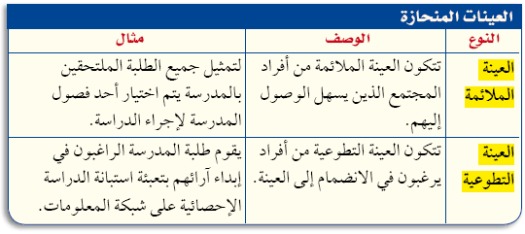
العينة
عينة متحيزة
عينة غير متحيزة

Slide 12


Slide 13
الاستنتاج غير دقيق
المحطة انحازت لمستمعيها فقط وتجاهلت بقية أفراد المجتمع .
العينة منحازة تطوعية .

Slide 14
الاستنتاج دقيق
البطاقات شملت جميع جمهور المسرح وأصبحت الفرص متساوية
العينة غير منحازة عشوائية بسيطة .

Slide 15
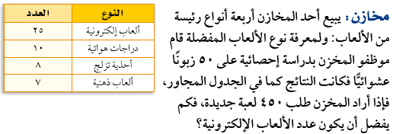


Slide 16
المدرب حصر السؤال وانحاز للمتدربين فقط
لذا لا يمكن التوصل إلى استنتاج .
العينة منحازة ملائمة للمدرب .

Slide 17
الاستنتاج غير دقيق .
الباحث أهمل بقية المدن السعودية وانحاز لمدينة أبها فقط .
العينة منحازة ملائمة للباحث .

Slide 18
الاستنتاج دقيق .
الإختيار شمل جميع دوائر ( طبقات ) الشركة والإختيار كان عشوائيا أيضا .
العينة غير منحازة عشوائية طبقية .

Slide 19
١٠
س
٧
=
الاستنتاج دقيق .
١٥٠
١٠
١٠ × س = ٧ × ١٥٠
١٠ س = ١٠٥٠
اختار عينة عشوائية بسيطة من زبائن المتجر
س = ١٠٥٠ ÷ ١٠
س = ١٠٥
العينة غير منحازة عشوائية بسيطة .
١٠٥ زبونا
عدد الذين فضلوا الحواسيب المحمولة =

Slide 20
الاستنتاج دقيق .
الإختيار شمل جميع دوائر ( طبقات ) الشركة والإختيار كان عشوائيا أيضا .
العينة غير منحازة عشوائية طبقية .

Slide 21
الاستنتاج صادق .
تم اختيار فئة محددة حيث اختار الهاتف الذي ترتيبه ٥٠ ومضاعفات الـ ٥٠
العينة غير منحازة عشوائية منتظمة .

Slide 22
الاستنتاج غير صادق .
الاختيار انحاز للطالبات في جماعة الفنون وأهمل باقي الطالبات بالمدرسة .
العينة منحازة ملائمة .

Slide 23
الاستنتاج غير صادق .
الاختيار انحاز لقراء المجلة وأهمل باقي القراء .
العينة منحازة ملائمة .

Slide 24
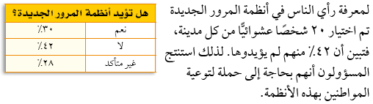
الاستنتاج صادق .
الاختيار شمل كل المدن ( الطبقات ) والإختيار كان عشوائيا .
العينة غيرمنحازة عشوائية طبقية .

Slide 25
الاستنتاج صادق .
الاختيار لمجموعة عشوائية بسيطة من الألبان .
العينة غيرمنحازة عشوائية بسيطة .

Slide 26
الاستنتاج غير صادق .
الاختيار انحاز لطلبة الصف الأمامي في غرفة الصف وأهمل بقية طلاب المدرسة .
العينة منحازة ملائمة للمعلم .

Slide 27
الاستنتاج غير صادق .
الاختيار انحاز لطلبة طابور المقصف وأهمل بقية طلاب المدرسة .
العينة منحازة ملائمة للمشرف .

Slide 28
س
١٨
=
الاستنتاج دقيق .
٥٠٠
٤٤
٤٤ × س = ١٨ × ٥٠٠
٤٤ س = ٩٠٠٠
اختار عينة عشوائية بسيطة من زبائن المركز .
س = ٩٠٠٠ ÷ ٤٤
س ≈ ٢٠٥
العينة غير منحازة عشوائية بسيطة .
٢٠٥ شخصا
عدد الذين فضلوا السفر بالطائرة ≈

Slide 29
=
٤٢٥
الاستنتاج دقيق .
٨٥٪
٥٠٠
٨٥٪ من المسافرين يؤيدون الفكرة .
اختار عينة عشوائية بسيطة من المسافرين .
يجب على المطار انشاء المقهى .
العينة غير منحازة عشوائية بسيطة .

Slide 30
يمكن لبشار أن يستعمل العينة العشوائية الطبقية وذلك باختيار الطلاب عشوائيا من كل صف في المدرسة ؟
الطريقة الأولى
يمكن لبشار أن يستعمل العينة العشوائية البسيطة وذلك بتوزيع بطاقات على الطلاب وكتابة ( أرغب – لا أرغب ) ووضعها في صندوق ثم سحب البطاقات عشوائيا .
الطريقة الثانية
يمكن لبشار أن يستعمل العينة العشوائية المنتظمة سؤال كل عاشر طالب يدخل إلى المدرسة .
الطريقة الثالثة

